Slide 1
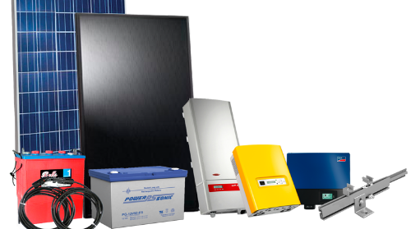
SÉCURITÉ, PROTECTION & MAINTENANCE AUTOUR D’UN SYSTÈMES SOLAIRES PV

Slide 2




PLAN
I- Sécurité et Protection autour des SPV
II- Maintenance autour des SPV

Slide 3
SÉCURITÉ & PROTECTION
Protection et sécurité autour des SPV
Protection des Bien
Court-circuit
Défaut d’isolement
Foudre
Protection des Personnes
Défaut d’isolement
Contacts directs/indirectes
Electrisation
Electrocution
Surintensité
Surtension

Slide 4
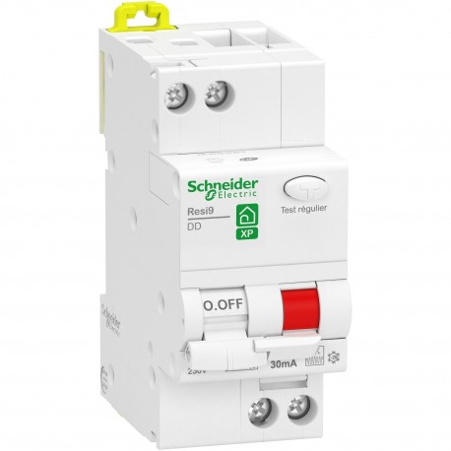
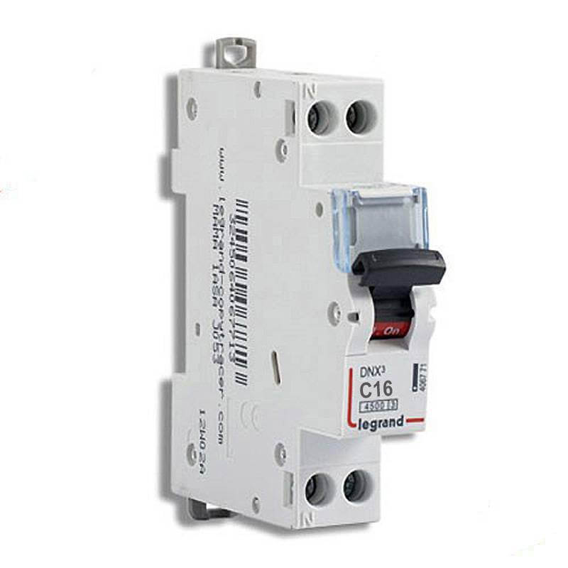
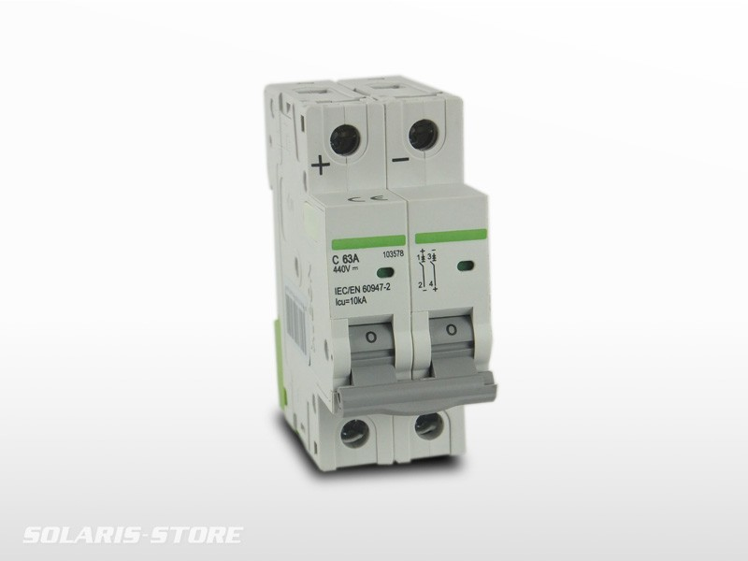
SÉCURITÉ & PROTECTION
Utilisation des Disjoncteurs
Disjoncteur AC pour coté AC
Disjoncteur DC pour coté DC

Slide 5
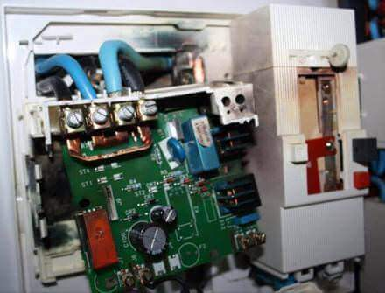
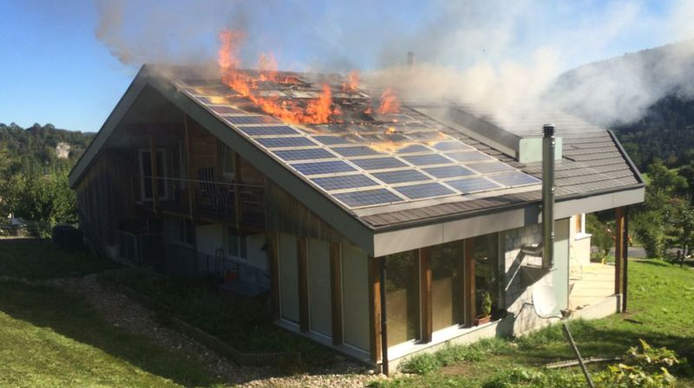
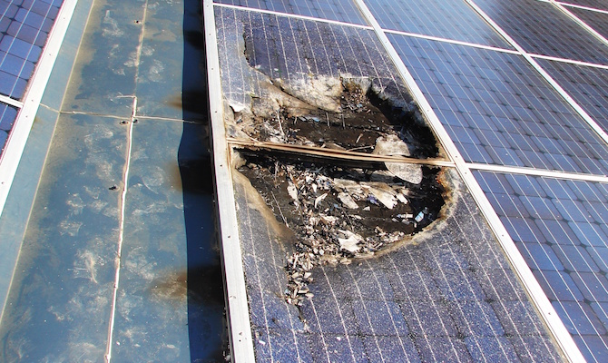
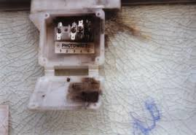
SÉCURITÉ & PROTECTION
Protection contre les effets de la foudre

Slide 6
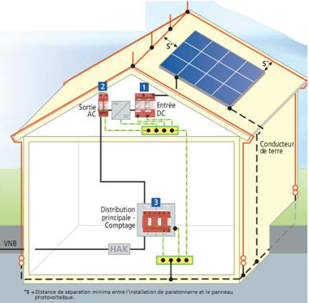
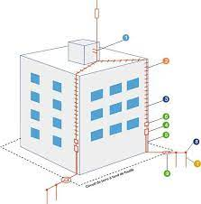
SÉCURITÉ & PROTECTION

Slide 7
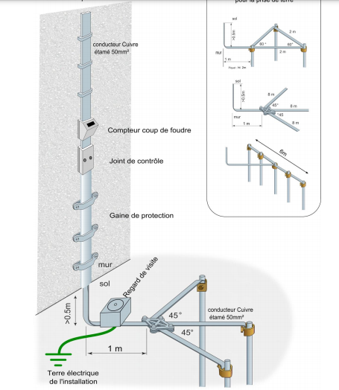
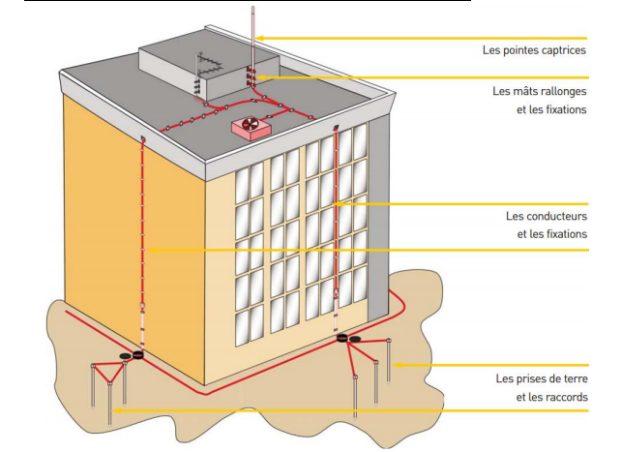
SÉCURITÉ & PROTECTION
Installation du Paratonnerre

Slide 8
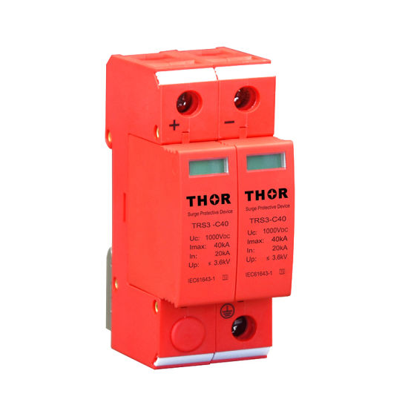
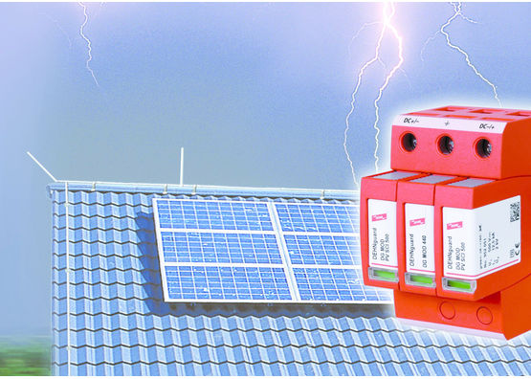
SÉCURITÉ & PROTECTION
Installation du Parafoudre DC

Slide 9
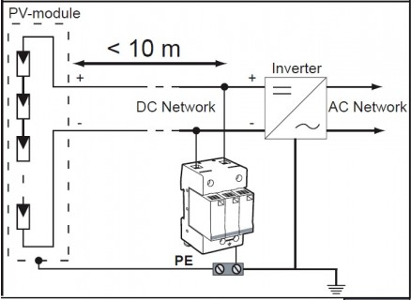
SÉCURITÉ & PROTECTION
Installation du Parafoudre DC

Slide 10
MAINTENANCE DES SPV
Tout ce que vous devez savoir afin d’assurer une durée de vie optimale à votre installation PV
Recommandations générales
Le contenu de la maintenance de votre installation suivant:
  Une fréquence d’intervention selon le type
    Entretien courant
    Contrôle de l’évolution des valeurs spécifiques à votre installation
    Dépannage
  Un niveau technique d’intervention
    Intervention de premier niveau: La personne en charge du site
    Maintenance technique: Peut-être de fourniture externe au site
3. Quel matériel pour assurer la maintenance?

Slide 11
MAINTENANCE DES SPV
La durée de vie de votre installation est étroitement liée à son utilisation et à son entretien…
  Toute dérive de l’utilisation:
    Accroissement incontrôlé de la charge
    (nombre de récepteurs, durée d’utilisation charges inductives)
    Modification des éléments touchant la sécurité
    (redimensionnement, shunt, fusible, etc.)
    Modification de l’environnement immédiat de l’installation
    Orientation des panneaux PV modifiée
  Toute absence d’entretien:
    Pas de suivi, ni nettoyage, ni d’alerte sur l’état des éléments
    Niveau de charge maximale des batteries
    Défaillance de l’état des protections contre la pluie, la chaleur.
…… Conduiront indubitablement à une réduction de l’efficacité de l’installation PV voir à son arrêt.

Slide 12
MAINTENANCE DES SPV
Les modules solaire
  Vérifier l’absence d’ombre portée (nouveau bâtiment, arbre ayant poussée, etc.) Elaguer et défricher si nécessaire.
  Enlever éventuellement les nids d’oiseaux ou des insectes
  Vérifier la fixation des modules (serrage).
  Nettoyer avec une éponge et de l’eau claire la force des modules, tôt le matin ou tard le soir: pas de savon, ni de détergeant, ni d’objet métallique. Sécher avec un chiffon doux sans bouton ni épingle qui pourraient rayer le verre.
  Attention: A chaque coup de vent de sable, nettoyer les modules tous les jours.
Les batteries
  Effectuer un contrôle visuel des bornes et des connexions;
  Nettoyer les bacs et les couvercles avec une balayette ou pinceau non métallique.

Slide 13
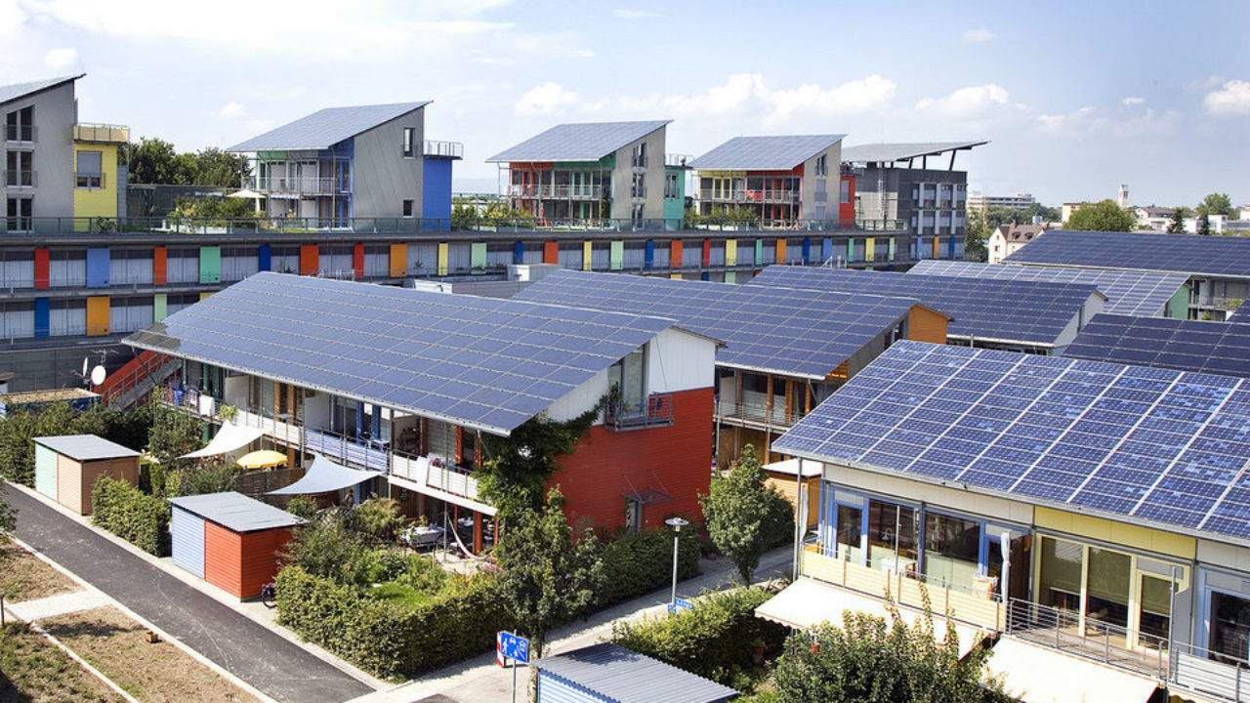
CHAPITRE IV:
Généralités sur les lampadaires solaires

Slide 14
Généralités sur les Lampadaires solaires
PLAN
I- Définition des lampadaires solaires
II- Typologie des lampadaires solaires

Slide 15
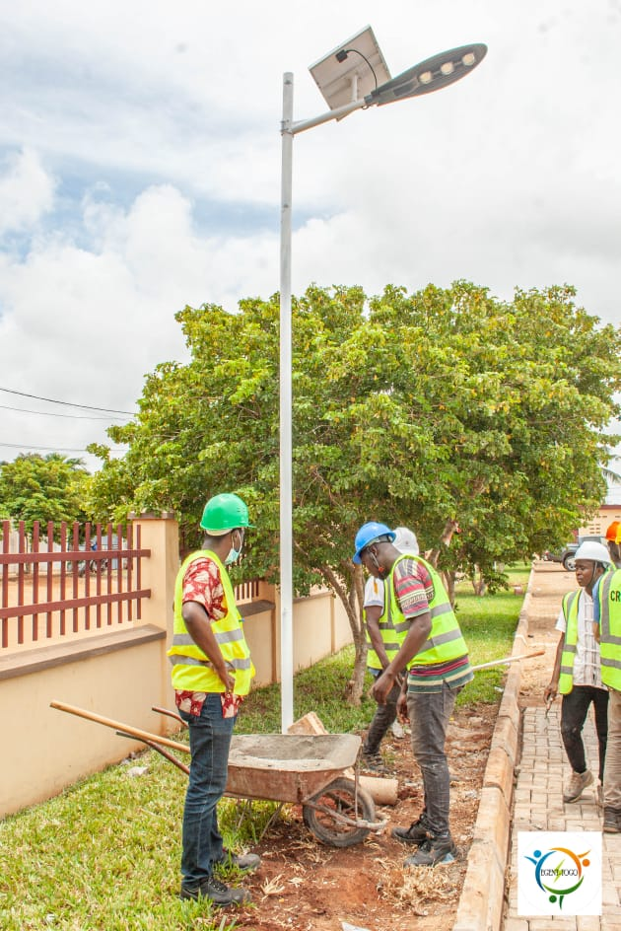
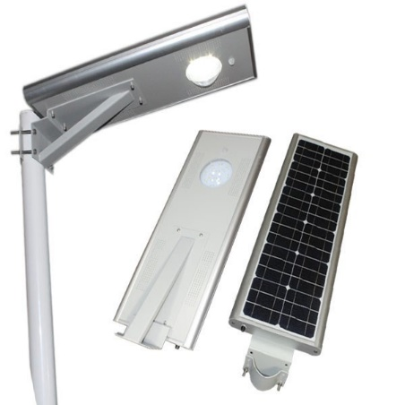
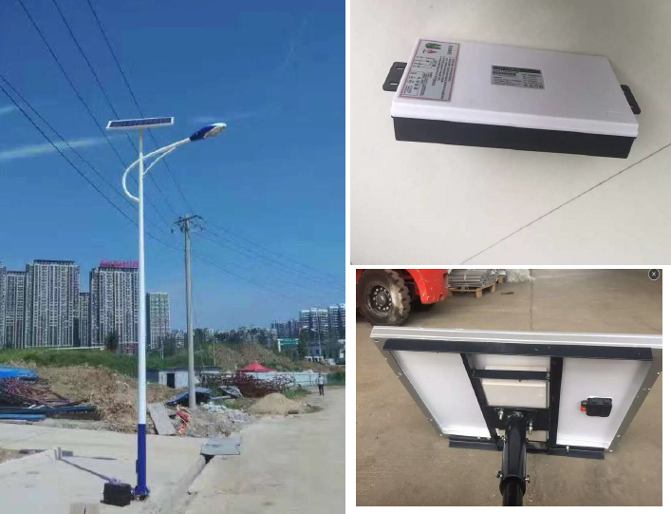
Généralités sur les Lampadaires solaires
I. Lampadaires solaires/ Définition
Systèmes d’éclairage public autonome
Basé sur le principe de la conversion photovoltaïque
Production de l’énergie électrique en journée
Stockage dans une batterie pour utilisation nocturne
Mise en marche et arrêt automatique
Avantages:
Réduction des factures énergétiques et d’émission de GES
Coûts de fonctionnement pratiquement nuls
Longue durée de vie (20 à 25 ans) des modules PV
Principaux inconvénients:
Coûts d’investissement plus élevés que les lampadaires conventionnels
Difficulté d’accès aux batteries en cas de défaillance

Slide 16
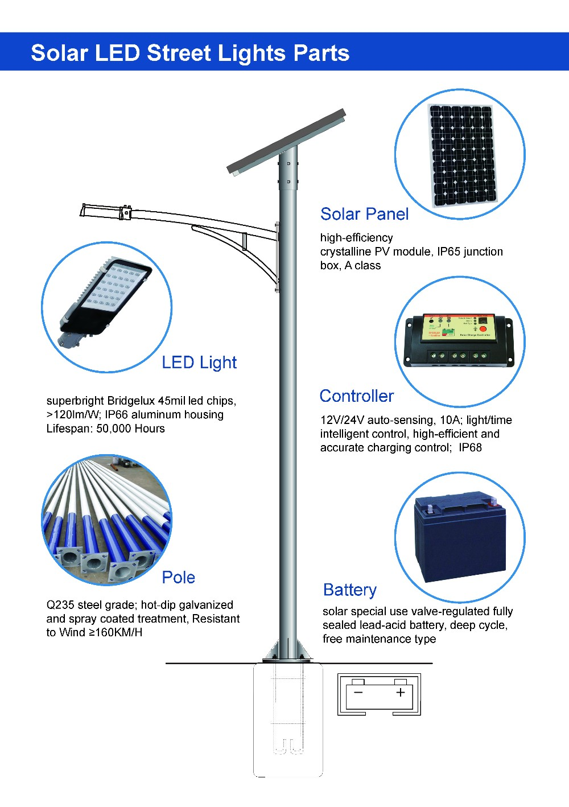
Généralités sur les Lampadaires solaires
I. Lampadaires solaires/ Composition
Des modules solaires photovoltaïques : (généralement un ou deux) ;
Des batteries solaires (généralement une ou deux batteries)
Un contrôleur de charge de batteries ;
Un luminaire généralement à LED ;
Une loge pour l’appareillage électronique de contrôle-commande dont l’interrupteur crépusculaire ;
Une structure métallique constituée d’un mât et d’une crosse.

Slide 17
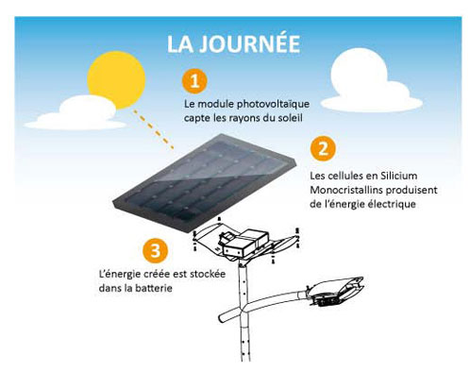
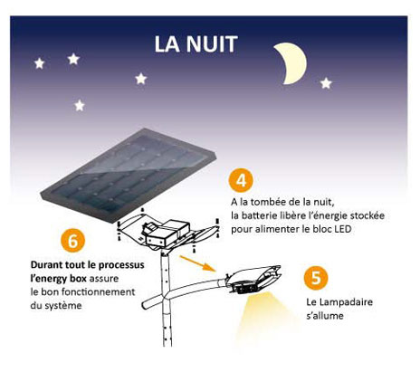
Généralités sur les Lampadaires solaires
I. Lampadaires solaires/ Principe de Fonctionnement
En mode charge:
Le jour ou en présence d’un bon éclairement, les batteries se chargent en puisant l’énergie des modules PV à travers le régulateur.
En mode de décharge:
La nuit ou en cas de baisse considérable de l’éclairement , le lampadaire est allumé par un interrupteur crépusculaire, les batteries libèrent ainsi l’énergie emmagasinée le jour pour l’alimentation de la lampe.

Slide 18
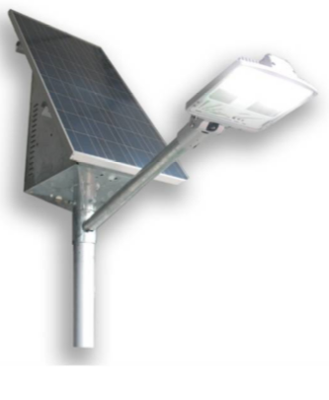
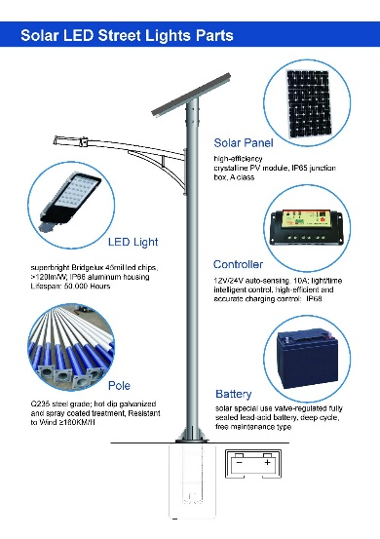
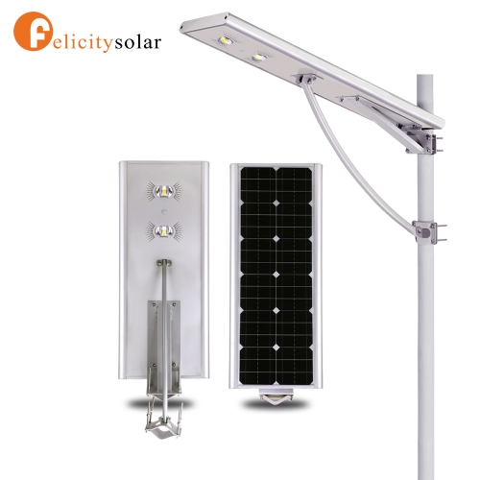
Généralités sur les Lampadaires solaires
II. Typologie des Lampadaires solaires
Lampadaires solaires
À stockage sous le(s) module(s) PV
À stockage enterré
À stockage intégré dans le module PV

Slide 19
Généralités sur les Lampadaires solaires
II. Typologie des Lampadaires solaires
Le stockage: 3 technologies disponibles pour les lampadaires solaires
plomb acide: encombrante, faible durée de vie (1 à 2ans) et moins chère;
Lithium: peu encombrante, durée de vie (5 ans) et coût relativement accessible;
Nickel-Métal Hybride: légère, peu encombrante, bonne durée de vie (10 ans), meilleure résistance à la température mais coût relativement élevé.

Slide 20
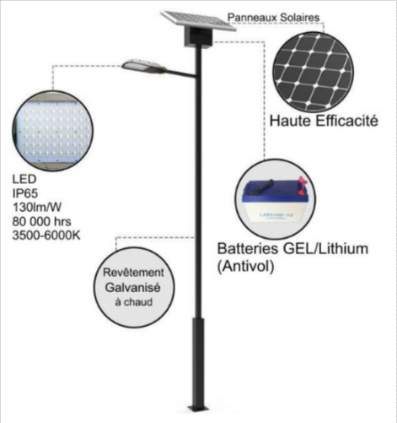
Généralités sur les Lampadaires solaires
II. Typologie des Lampadaires solaires
Les systèmes à stockage en dessous des modules PV :
Possèdent souvent un détecteur de présence
Possèdent une meilleure ventilation que le type de stockage enterré
Plusieurs cas de vols ont été répertoriés pour ce type
Un coffret renferme (batteries + régulateur)
Le système comporte généralement:
Un ou deux modules PV polycristallin dans la gamme de 200 W
Des ampoules LED 50 W, etc.
Un mât en acier avec revêtement galvanisé
Des batteries GEL ou Lithium
Un régulateur crépusculaire

Slide 21
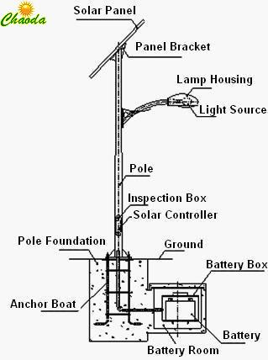
Généralités sur les Lampadaires solaires
II. Typologie des Lampadaires solaires
Les systèmes à stockage enterré:
Système antivol, anti vandalisme
Durée de vie des batteries limitée à cause du stockage enterré
Le système comporte généralement:
Un ou plusieurs modules PV
Un système de stockage généralement batterie plomb acide
Une lampe LED
Un mât en acier avec revêtement galvanisé
Un régulateur crépusculaire

Slide 22
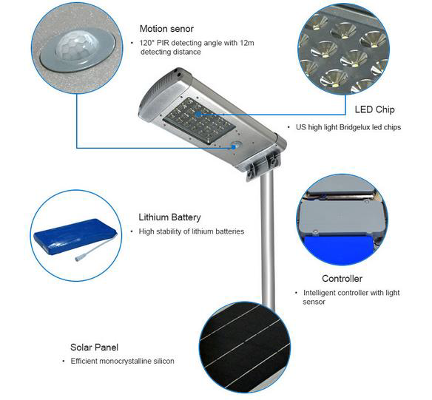
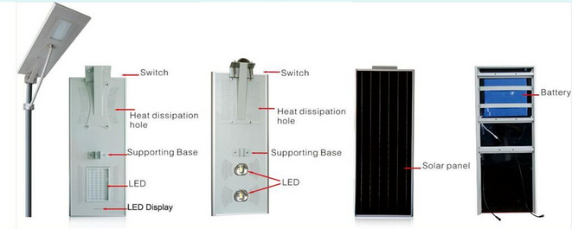
Généralités sur les Lampadaires solaires
II. Typologie des Lampadaires solaires
Les systèmes à stockage intégré dans le module PV:
La batterie est généralement au Lithium
Présence ou non d’un détecteur de présence
Facile d’installation
Maintenance difficile car les pièces sont solidaires
Le système comporte généralement:
Un module PV généralement monocristallin sur la face exposée au soleil
Une batterie au Lithium
Un régulateur intégré
Des ampoules LED sur la face non exposée au soleil

Slide 23
CHAPITRE II:
Installation et Maintenance des lampadaires solaires

Slide 24
Installation et Maintenance des Lampadaires solaires
PLAN
I- Installation des lampadaires solaires
II- Maintenance des lampadaires solaires

Slide 25
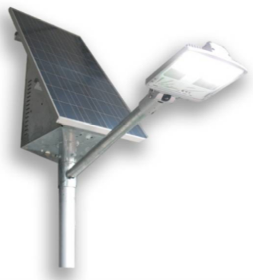
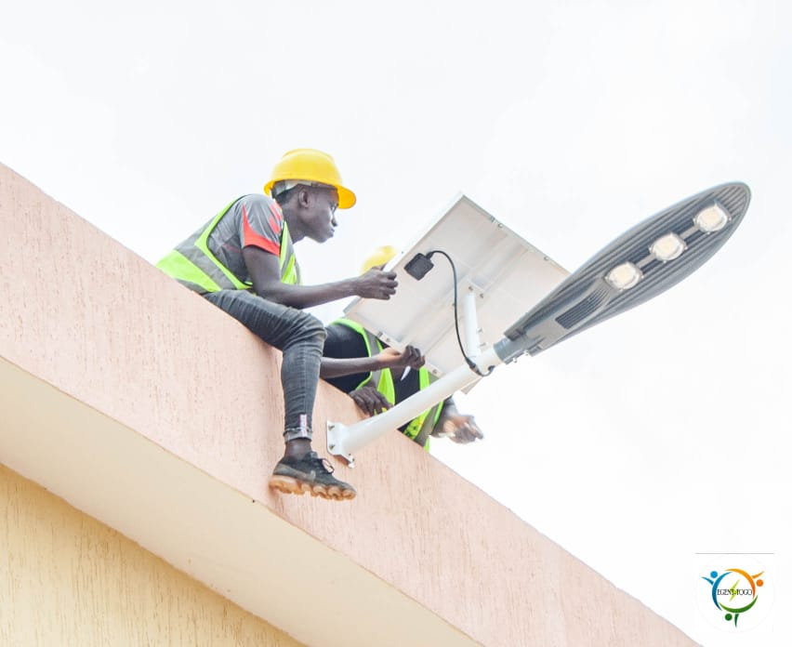
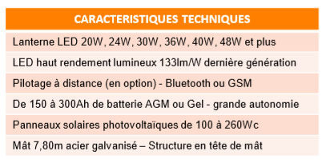
Installation et Maintenance des Lampadaires solaires
Focus sur les systèmes à stockage en dessous des modules PV
Batterie au Lithium
Batterie GEL

Slide 26
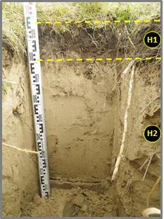
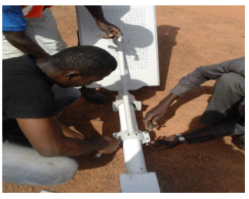
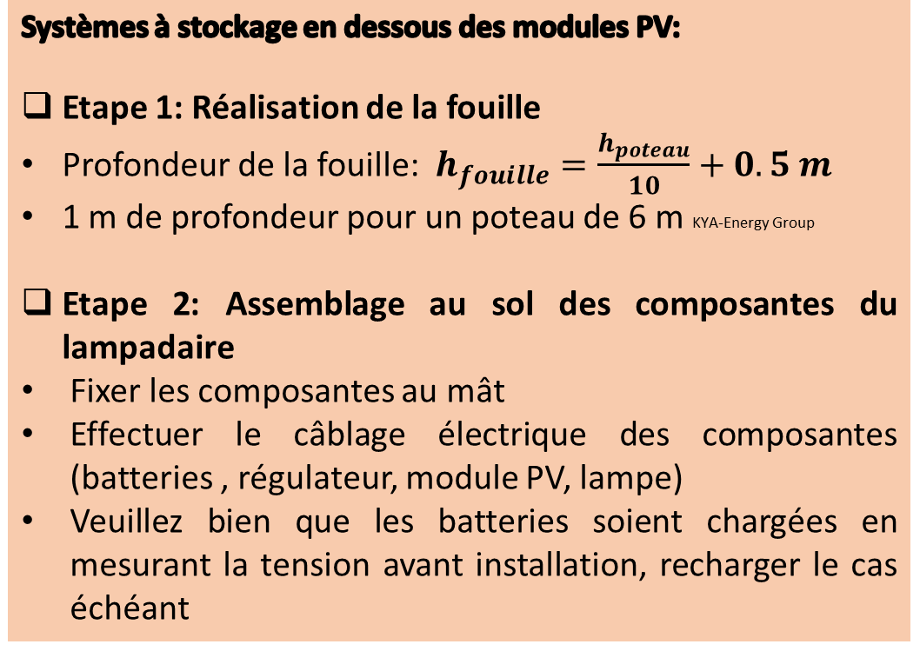
Installation et Maintenance des Lampadaires solaires
I, Installation des Lampadaires solaires
Systèmes à stockage en dessous des modules PV:
Etape 1: Réalisation de la fouille
Profondeur de la fouille: $h_{fouille}=\frac{h_{poteau}}{10}+0.5 m$
1 m de profondeur pour un poteau de 6 m KYA-Energy Group
Etape 2: Assemblage au sol des composantes du lampadaire
Fixer les composantes au mât
Effectuer le câblage électrique des composantes (batteries , régulateur, module PV, lampe)
Veuillez bien que les batteries soient chargées en mesurant la tension avant installation, recharger le cas échéant

Slide 27
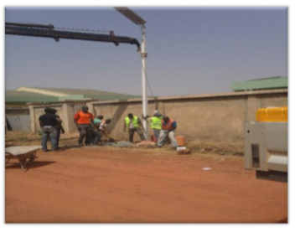

Installation et Maintenance des Lampadaires solaires
I, Installation des Lampadaires solaires
Systèmes à stockage en dessous des modules PV:
Etape 3: Bardage du poteau
Sceller l’ensemble dans la fouille à l’aide d’une grue;
Composition du mortier: 3 brouettes de sable + 6 brouettes de gravier + 3 paquets de ciment + eau KYA-Energy Group

Slide 28
Installation et Maintenance des Lampadaires solaires
II, Maintenance des lampadaires Solaires
Systèmes à stockage en dessous des modules PV: types de problèmes rencontrés
L’empoussièrement des modules solaires PV ;
Le dysfonctionnement de l’interrupteur crépusculaire ;
Les défaillances du régulateur ;
La détérioration ou extinction de l’éclairement des lampes à LED ;
L’endommagement des batteries;
Les problèmes mécaniques (accidents de circulation, incivisme, vandalisme, etc.)
DEUX TYPES DE MAINTENANCE: préventive et corrective

Slide 29
Installation et Maintenance des Lampadaires solaires
II, Maintenance des lampadaires Solaires
Systèmes à stockage en dessous des modules PV
Maintenance préventive: exécutée suivant une fréquence donnée afin de prévenir un dysfonctionnement ou une panne du lampadaire.
Maintenance corrective: intervient suite à l’enregistrement d’un défaut sur le lampadaire, afin de le rendre de nouveau opérationnel

Slide 30
Installation et Maintenance des Lampadaires solaires
II, Maintenance des lampadaires Solaires
II.1/ Maintenance préventive des systèmes à stockage en dessous des modules PV:
L’inspection visuelle depuis le sol et la détection des lampadaires éteints ou en panne (tous les 03 mois) ;
Le remplacement des batteries en fin de vie (fonction du type de batteries) ;
Le nettoyage périodique des modules PV et des luminaires à LED (tous les ans) ;
La vérification des structures : mât, crosse et logement batteries en tête de mât (tous les 02 ans) ;
Les mesures électriques et d’éclairage (tous les deux ans).

Slide 31
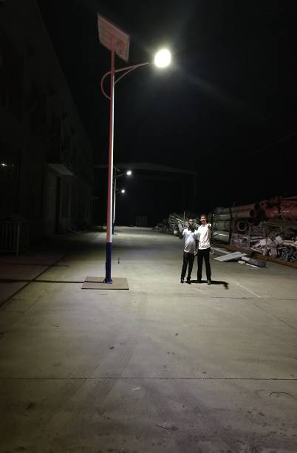
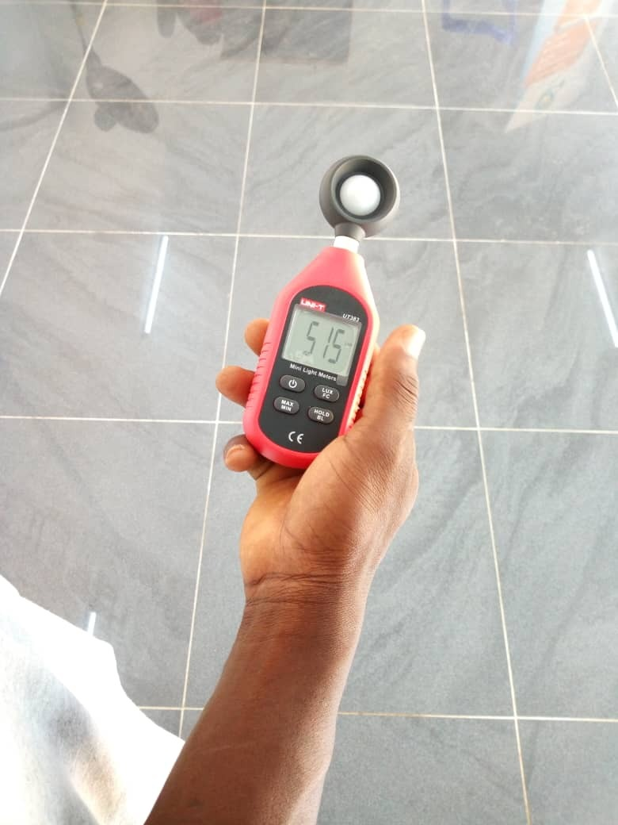
Installation et Maintenance des Lampadaires solaires
II, Maintenance des lampadaires Solaires
II.1/ Maintenance préventive des systèmes à stockage en dessous des modules PV:
L’inspection visuelle depuis le sol et la détection des lampadaires éteints ou en panne (tous les 03 mois)
Vérifier le bon fonctionnement du lampadaire (allumage, extinction, programmation, etc.)
Vérifier le bon fonctionnement du détecteur de présence le cas échéant (allumage, temps d’allumage, flux, etc.)

Slide 32
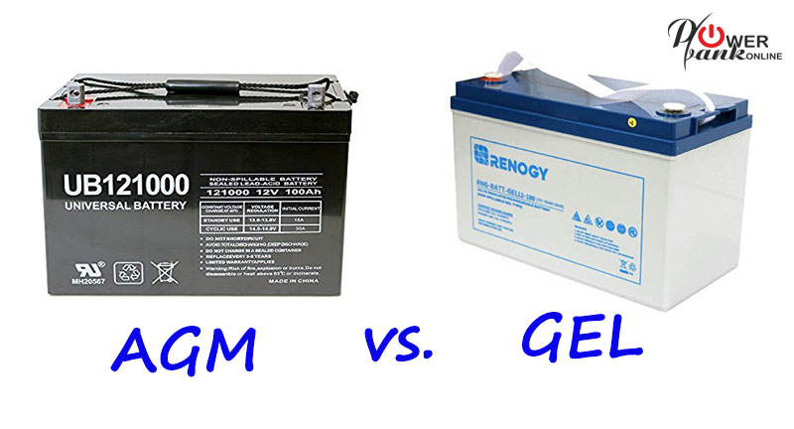
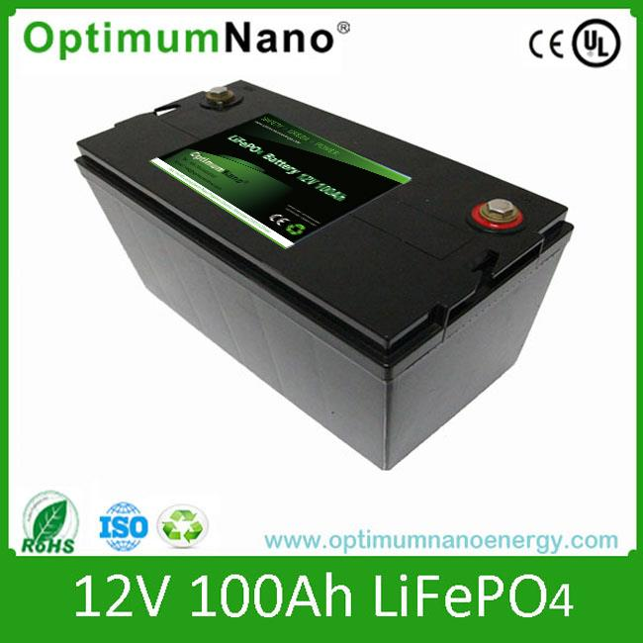
Installation et Maintenance des Lampadaires solaires
II, Maintenance des lampadaires Solaires
II.1/ Maintenance préventive des systèmes à stockage en dessous des modules PV:
Le remplacement des batteries en fin de vie, 2 types de batteries:
Les batteries de types plomb-acide VRLA de technologies AGM ou Gel. Les durées de vie approximatives sont de 3 ans pour du AGM, 5 ans pour du Gel ;
Les batteries au lithium dont la durée de vie peut atteindre 8 ans.

Slide 33
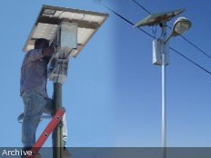
Installation et Maintenance des Lampadaires solaires
II, Maintenance des lampadaires Solaires
II.1/ Maintenance préventive des systèmes à stockage en dessous des modules PV:
Le remplacement des batteries en fin de vie:
Accédez dans un premier temps au logement batteries et régulateur
Débranchez le pôle positif du module photovoltaïque branché sur le régulateur de charge
Débrancher et enlever les batteries usagées puis insérer des batteries neuves et câbler comme précédemment.
Vérifier l’allumage automatique du lampadaire, une fois les batteries neuves installées
Reconnecter la borne positive du module photovoltaïque sur l'entrée du régulateur de charge
S'il fait jour, vérifier l'extinction automatique de la lampe à LED après reconnexion du panneau photovoltaïque.

Slide 34
Installation et Maintenance des Lampadaires solaires
II, Maintenance des lampadaires Solaires
II.1/ Maintenance préventive des systèmes à stockage en dessous des modules PV:
La maintenance des batteries avant la fin de vie :
Inspecter l’aspect visuel des batteries (dépôt d’eau, poussière, état des câbles, etc.)
Nettoyer les batteries et câbles avec un tissu propre
Mesurer la tension de la batterie
Lorsque la batterie n’est pas utilisée (pas encore monté), la charger via un chargeur AC pour qu’elle garde sa performance

Slide 35
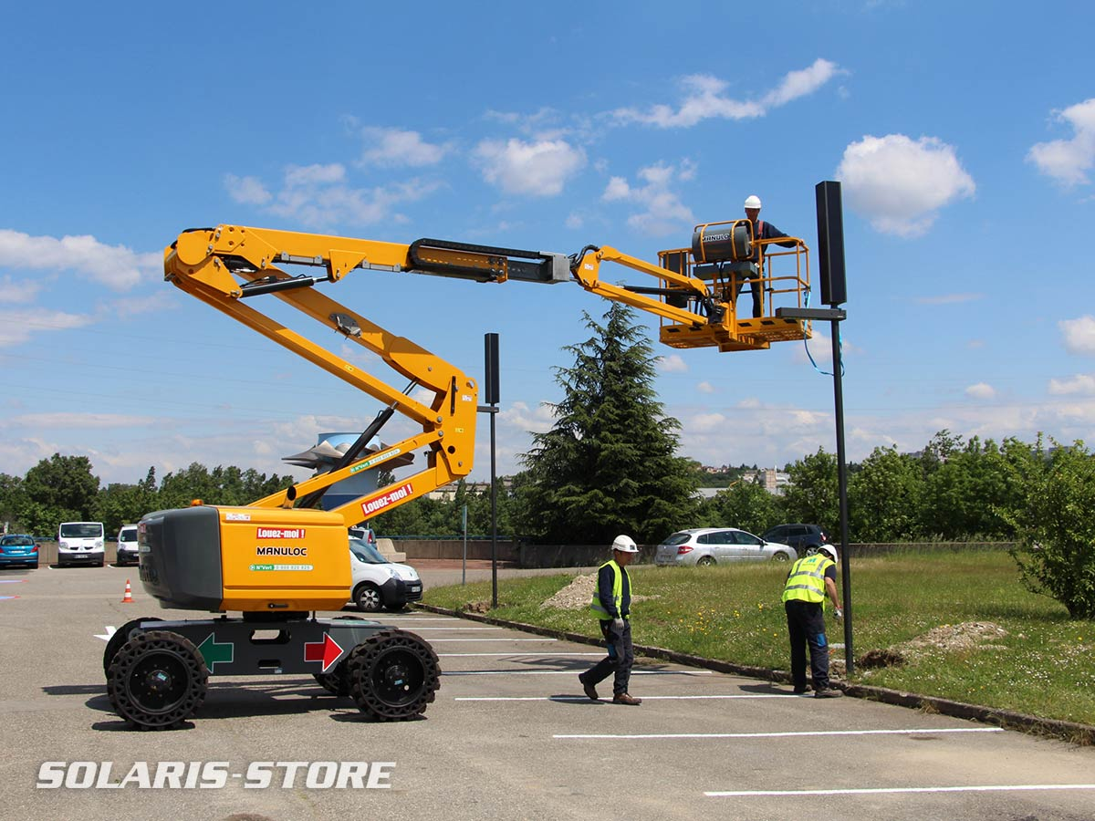
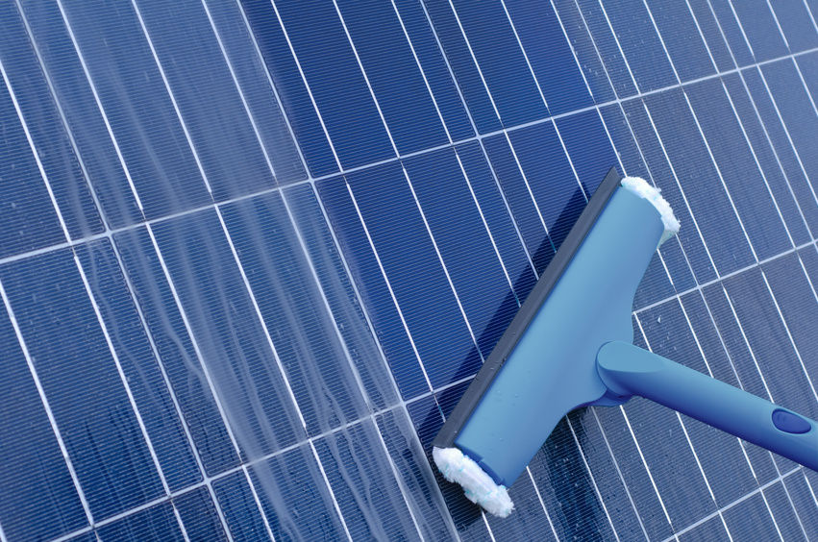
Installation et Maintenance des Lampadaires solaires
II, Maintenance des lampadaires Solaires
II.1/ Maintenance préventive des systèmes à stockage en dessous des modules PV:
Le nettoyage périodique des modules PV et des luminaires à LED (tous les ans)
Le nettoyage de la vitre ainsi que de la partie supérieure à ailettes des lampes à LED permet une bonne dissipation thermique et assure une longue durée de vie au luminaire.
le nettoyage des modules solaires PV, il s’agira de nettoyer leur vitrage et de vérifier l'intégrité de leur structure

Slide 36
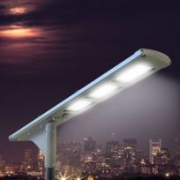
Installation et Maintenance des Lampadaires solaires
II, Maintenance des lampadaires Solaires
II.1/ Maintenance préventive des systèmes à stockage en dessous des modules PV:
La vérification des structures : mât, crosse et logement batteries en tête de mât (tous les 02 ans)
Procéder à une inspection visuelle et éventuellement à des tests instrumentaux pour vérifier l'état général et l'intégrité des structures
Effectuer en particulier des tests de stabilité de la structure et vérifier la présence de corrosion
Dans le cas de zones oxydées, il est nécessaire d'agir localement par l'application de vernis au zinc.

Slide 37
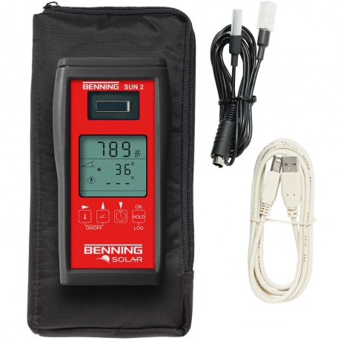
Installation et Maintenance des Lampadaires solaires
II, Maintenance des lampadaires Solaires
II.1/ Maintenance préventive des systèmes à stockage en dessous des modules PV:
Les mesures électriques et d’éclairage (tous les deux ans): fonctionnement mécanique
Vérifier que l'orientation et l'angle d'inclinaison des modules photovoltaïques est correcte.
Vérifier que l’angle d’éclairage des lanternes soit conforme aux normes anti-pollution lumineuses en vigueur sur le lieu d'installation.
L’appareil multifonction dénommé « Benning 2 » combine les fonctions, d’inclinomètre, de pyranomètre, de thermocouple, de boussole etc.

Slide 38
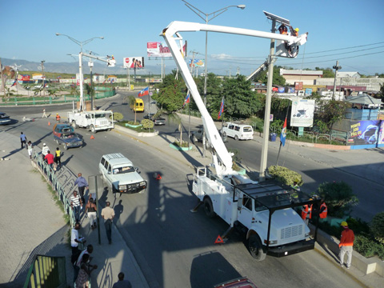
Installation et Maintenance des Lampadaires solaires
II, Maintenance des lampadaires Solaires
II.1/ Maintenance préventive des systèmes à stockage en dessous des modules PV:
Les mesures électriques et d’éclairage (tous les deux ans): fonctionnement électrique
Vérifier le bon fonctionnement électrique du lampadaire.
Accéder à l'intérieur du régulateur de charge afin de vérifier l'état de la LED et répéter le système de test décrit dans le manuel d'utilisation du régulateur de charge.
Pour forcer l’allumage du projecteur LED, débrancher la borne positive du module photovoltaïque du régulateur de charge.

Slide 39
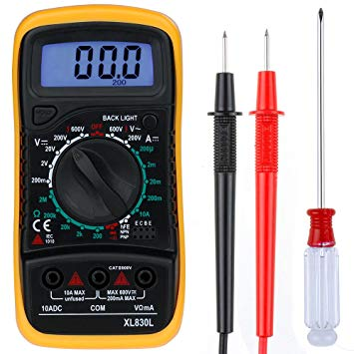
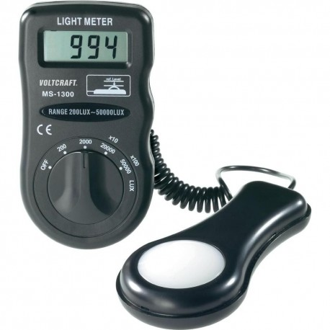
Installation et Maintenance des Lampadaires solaires
II, Maintenance des lampadaires Solaires
II.1/ Maintenance préventive des systèmes à stockage en dessous des modules PV:
Les mesures électriques et d’éclairage (tous les deux ans): fonctionnement électrique
Mesures électriques:
Mesurer la tension des batteries. Pour des tensions inférieures à 11 V, dans le cas d'une tension nominale de 12V, et pour des tensions inférieures à 22V, dans le cas d'une tension nominale de 24V
Mesures d’éclairage
Mesurer l'éclairement et la luminance grâce aux instruments de mesure avec certificat d'étalonnage délivré par l'organisme de certification et fabricant ou selon les instructions de la norme UNI EN 13201-4 « Méthodes de mesure des performances photométriques ».

Slide 40
Installation et Maintenance des Lampadaires solaires
II, Maintenance des lampadaires Solaires
II.2/ Maintenance corrective des systèmes à stockage en dessous des modules PV
Défaillances électriques
Effectuer des vérifications du fonctionnement électrique et des mesures électriques pour discerner quels sont les composants qui présentent un comportement anormal et déterminer s’il faut effectuer une intervention de correction ou un échange des pièces impactées.
Défaillances mécaniques
Effectuer l’analyse des composants mécaniques et signaler les composants qui présentent un comportement anormal et déterminer s’il faut effectuer une intervention de correction ou un échange des pièces impactées

